Slide 1
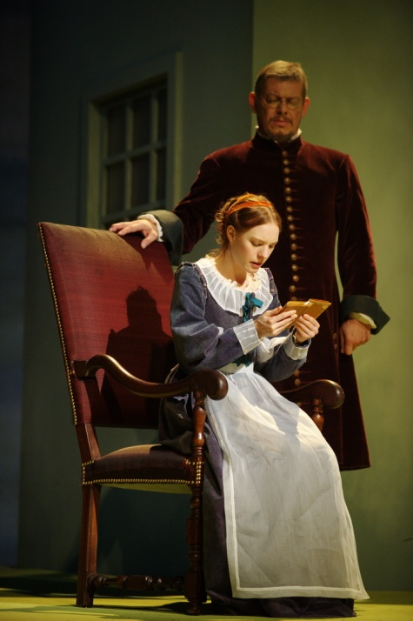
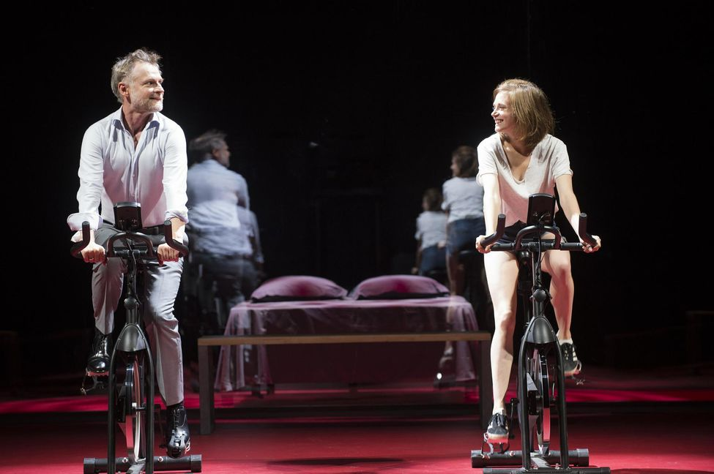
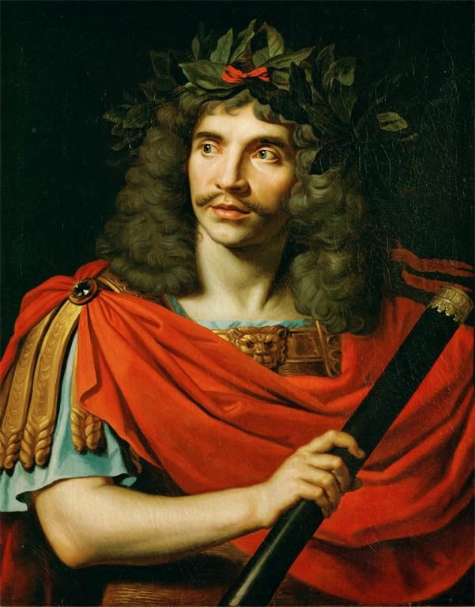
SEQUENCE 4 : L’ECOLE DES FEMMES, MOLIERE, 1662
THEATRE

Slide 2
PARTIE THEATRE :
Texte n°2 : La scène du ruban (Acte II, scène 5)
Contexte : Arnolphe vient d’apprendre d’Horace qu’il avait rencontré Agnès dans sa chambre. Le barbon interroge donc la jeune femme afin de lui soutirer des aveux. Etant naïve, elle lui avoue sans se faire prier ce qui s’est passé …
Consignes : après avoir lu attentivement l’extrait, analysez de manière linéaire (en suivant sa progression) ce qui rend la scène comique. Appuyez-vous sur des procédés d’écriture précis (rythme, types de phrases, figures de style, vocabulaire …) et sur les types de comique présents dans l’extrait (voir cours à la diapo suivante).

Slide 3
COURS – LES TYPES DE COMIQUE :
Le registre comique vise à faire rire, sourire le lecteur / spectateur. Dans une pièce de théâtre comique, le dramaturge joue ainsi avec les types de comique :
Le comique de situation : il repose sur le caractère amusant, drôle, improbable de la situation représentée ex: quiproquo, retournement de situation, personnage caché …
Le comique de mots : il repose sur la façon de s’exprimer des personnages ex: jeux de mots, mélange des niveaux de langue (courant, soutenu, familier), défaut de prononciation, accent, invention de mots, exagération …

Slide 4
COURS – LES TYPES DE COMIQUE :
Le comique de geste : il repose sur les expressions du visage, la gestuelle et les mouvements des personnages ex: grimaces, gifles, chutes, coups de bâton … Ces gestes sont souvent indiqués dans les didascalies.
Le comique de répétition : il repose sur la répétition d’une même situation, de mêmes mots ou gestes.
Le comique de caractère : il repose sur le comportement d’un personnage, un trait de personnalité, un défaut ou une idée fixe ex : la jalousie (Arnolphe), l’avarice, (Harpagon dans L’Avare) …

Slide 5
COURS – LES TYPES DE COMIQUE :
Le comique de mœurs : il repose sur la représentation caricaturale et ironique des tendances, idées et travers d’une époque, d’un milieu social ou d’une catégorie professionnelle ex: le pédantisme des médecins dans Le Médecin malgré lui, le jargon du notaire dans L’Ecole des femmes, le mariage forcé et l’éducation des femmes à travers Arnolphe …

